Slide 1
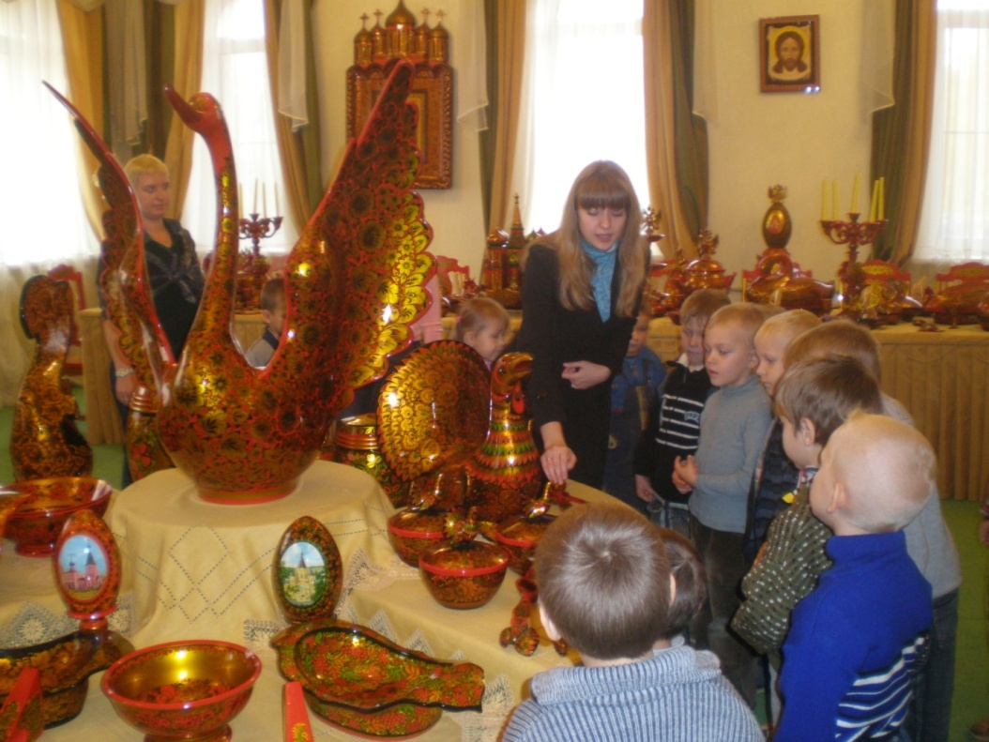
«Приобщение детей к искусству родного края»
(хохломская роспись)
Из опыта работы
Гущиной Н.М.
МБДОУ центра развития ребенка – детского сада №8 «Сказка»
г.Семёнов Нижегородской обл.

Slide 2
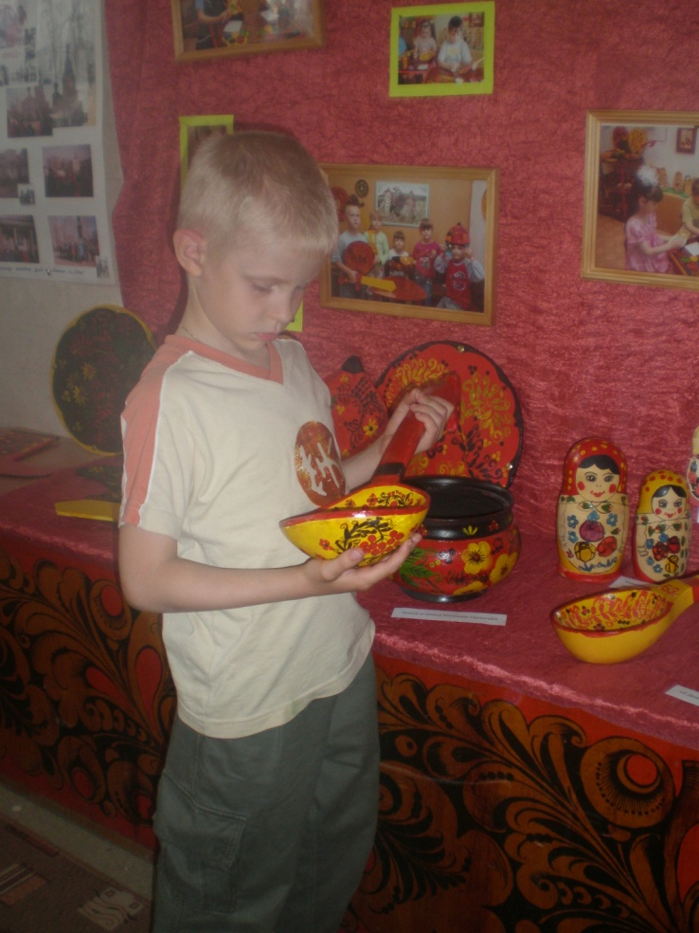
Цель деятельности
Воспитание духовно богатой и творческой личности, осознающей свои корни,
национальные истоки, способной адаптироваться в современном мире.

Slide 3
Основные Задачи
Формировать интерес детей к искусству Хохломской росписи, как части культурного наследия прошлого, его истокам;
Воспитывать чувство национальной гордости, уважения к народным мастерам, создающим произведения декоративного искусства;
Формировать умение удивляться, восхищаться красотой и необычностью узора, научить эстетически оценивать произведения искусства с позиции двух начал – назначения и красоты;
Вызвать желание овладеть декоративной росписью; создавать узор, учитывая традиции Хохломской росписи (ритм, колорит, композицию узора);
Способствовать развитию детского творчества, воображения; вызвать желание творить!

Slide 4
Процесс приобщение детей к искусству родного края был разделен на 3 взаимосвязанных этапа
Ознакомительный
Творческий
Художественный

Slide 5
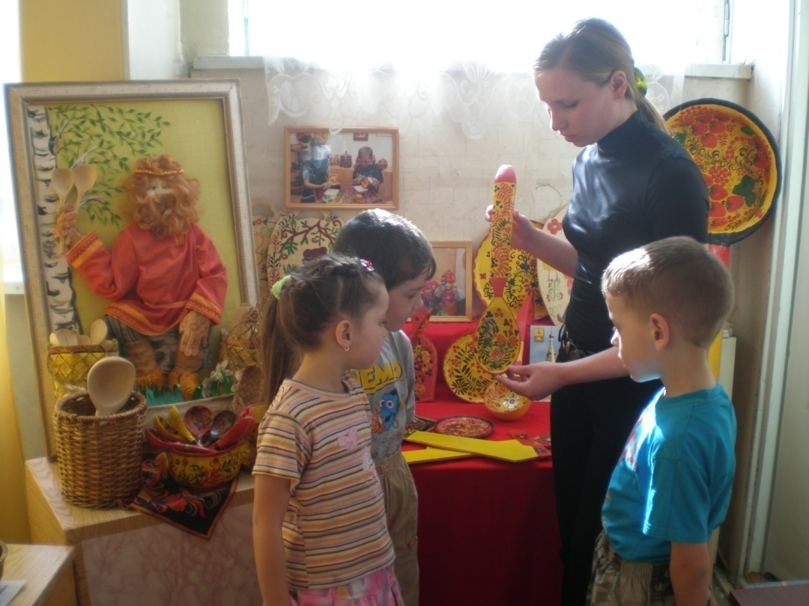
Ознакомительный этап
Познакомить с историей возникновения и развития хохломского промысла
Познакомить детей с понятием орнамент и его видами: травный, растительный, пряник
Дать знания о видах хохломской росписи: верховое, фоновое, кудрина
Познакомить с процессом изготовления изделий хохломской росписи на примере ложки

Slide 6
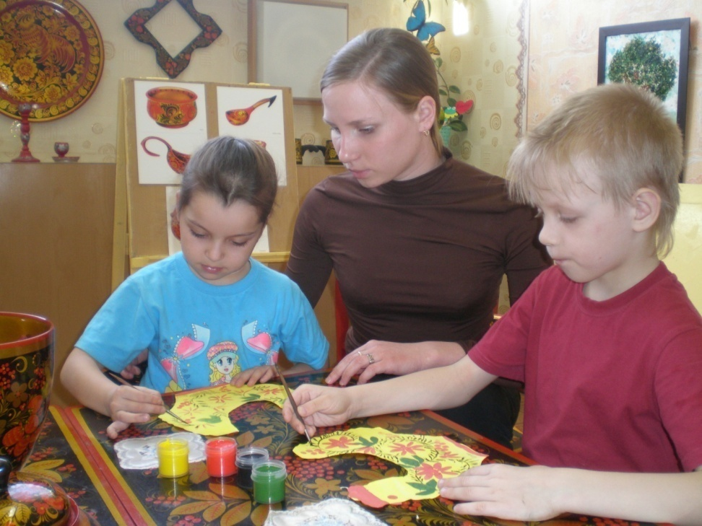
Художественный этап
Учить детей составлять композиции хохломской росписи: по прямой, на завитке, в кругу
Учить писать элементы растительно - травочного орнамента
Развивать чувство цвета и композиции
Развивать технические умения и навыки

Slide 7
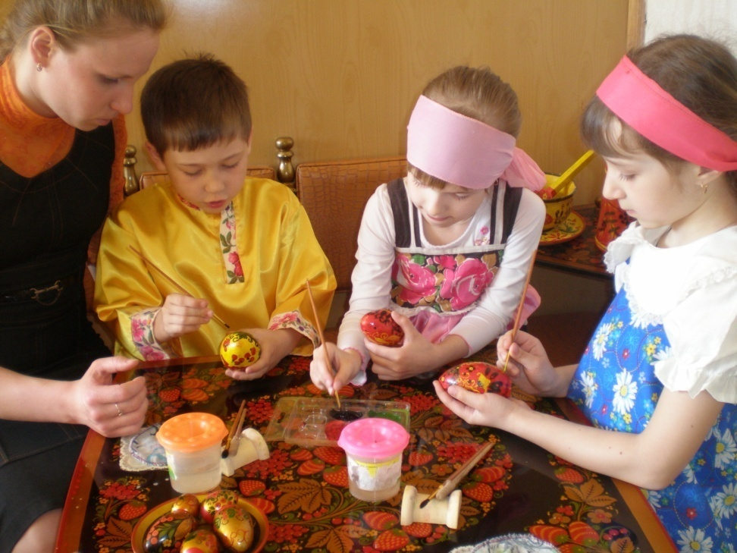
Творческий этап
Учить детей самостоятельно составлять узор: составлять композицию, подбирать элементы
Учить детей дополнять свою композицию различными элементами на выбор, соблюдая традиции хохломской росписи
Совершенствовать технику рисования: рисовать концом кисти, пользоваться тычком, палитрой
Закреплять знания детей об искусстве хохломской росписи.

Slide 8
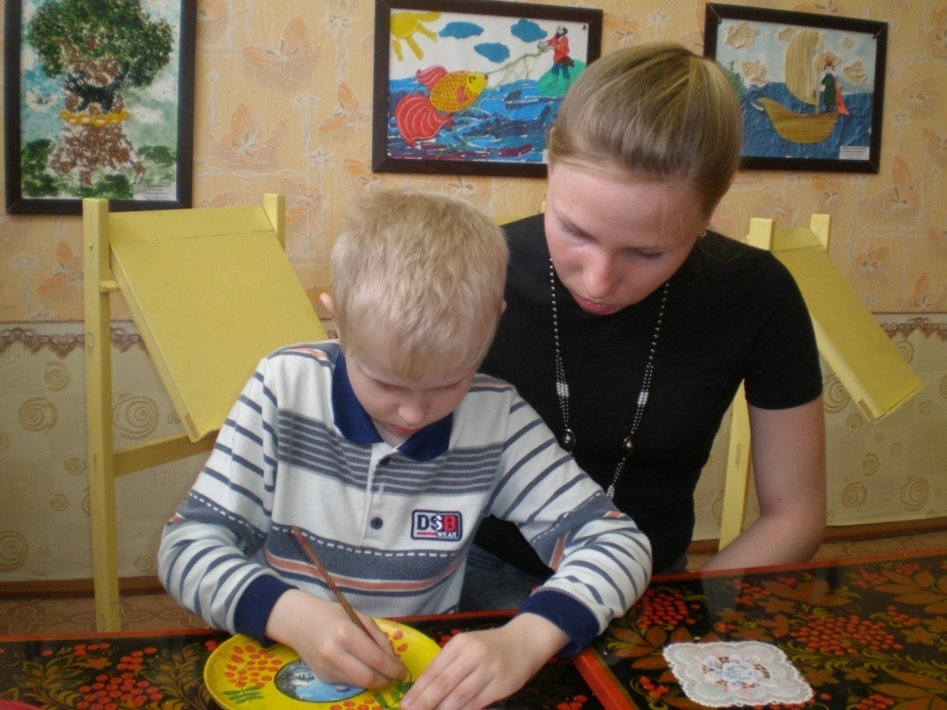
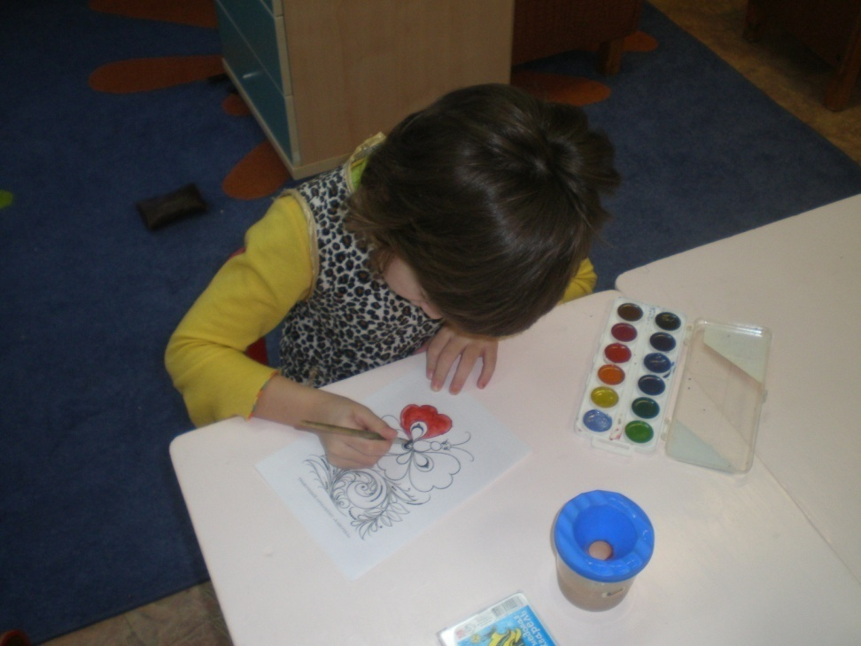
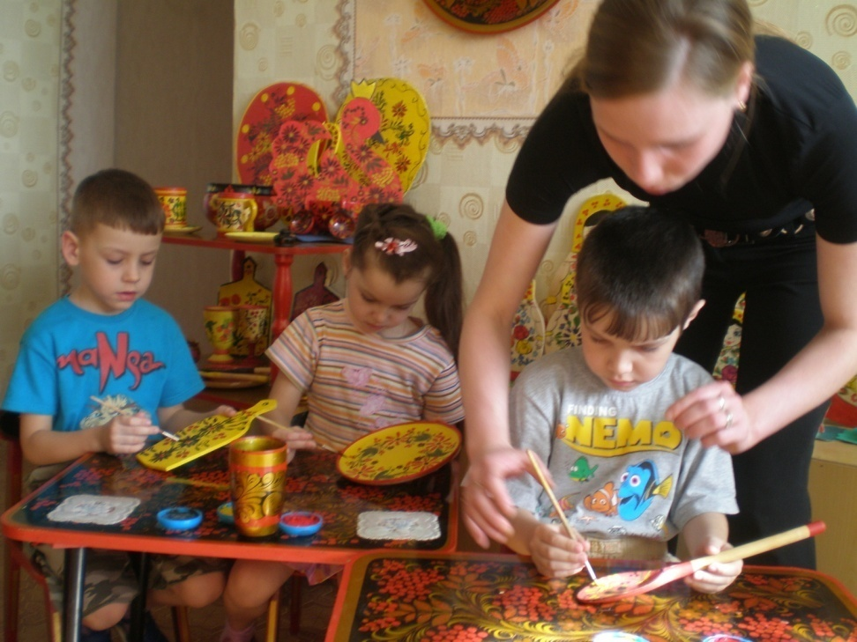
Ознакомление детей с искусством хохломской росписи
На занятиях
При проведении кружковой работы
В схд
При посещении социокультурных учреждений города
Через предметно-развивающую среду

Slide 9
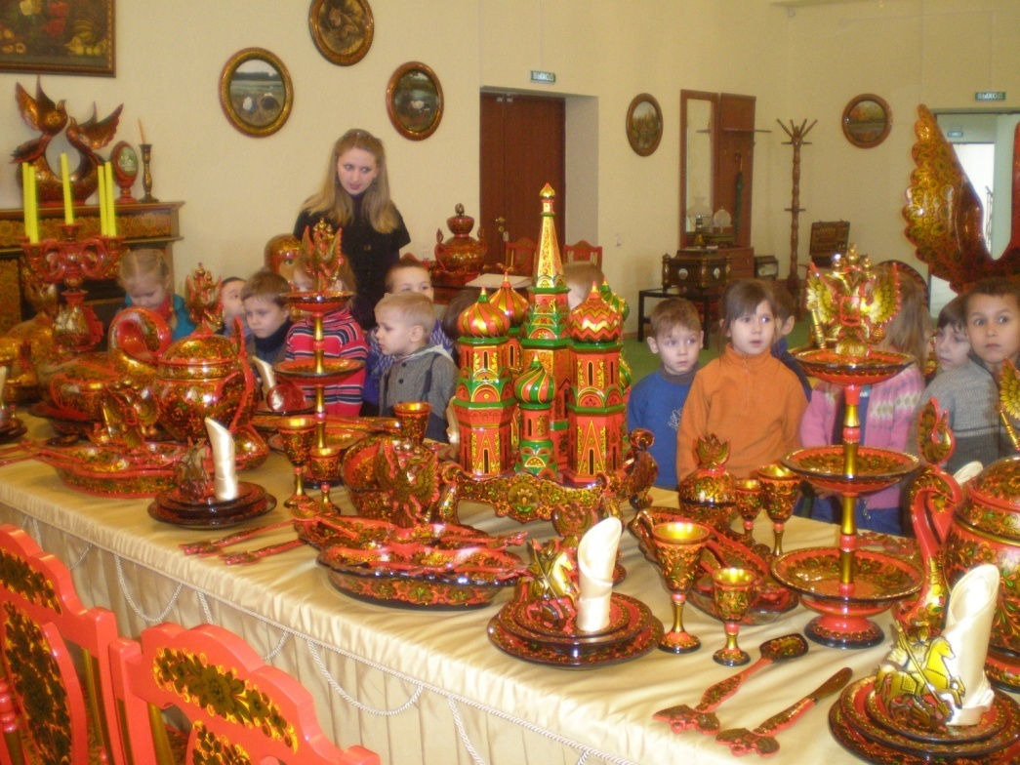
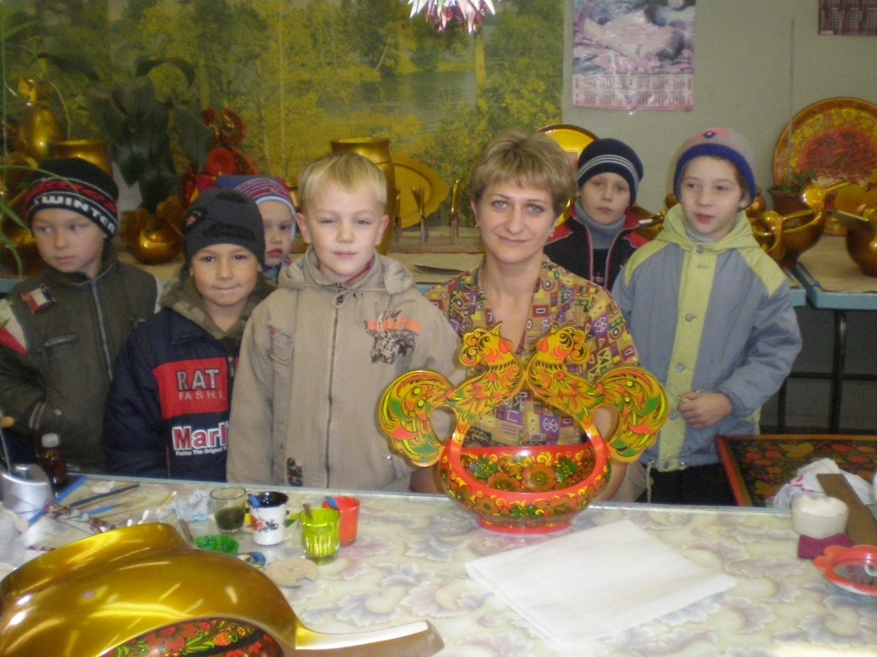
Взаимодействие ДОУ с социокультурными учреждениями города
Детский сад
ООО«Хохломская роспись»
МТЦ «Золотая хохлома»
Историко – художественный музей
Детская художественная школа
Районный дом культуры

Slide 10
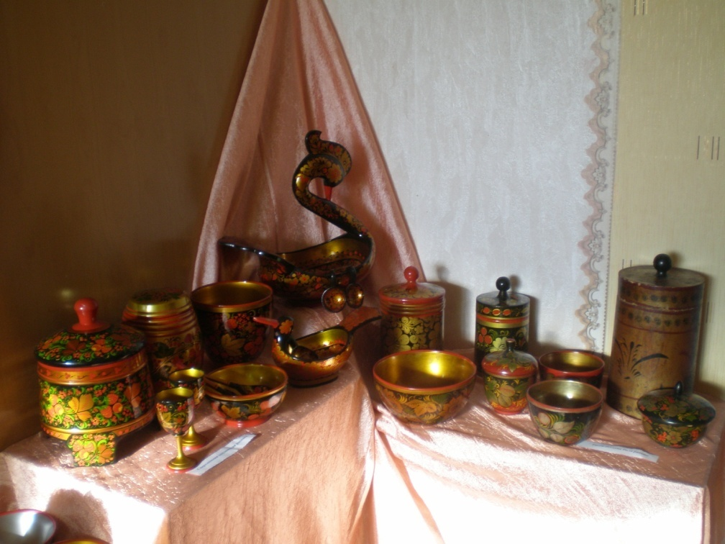
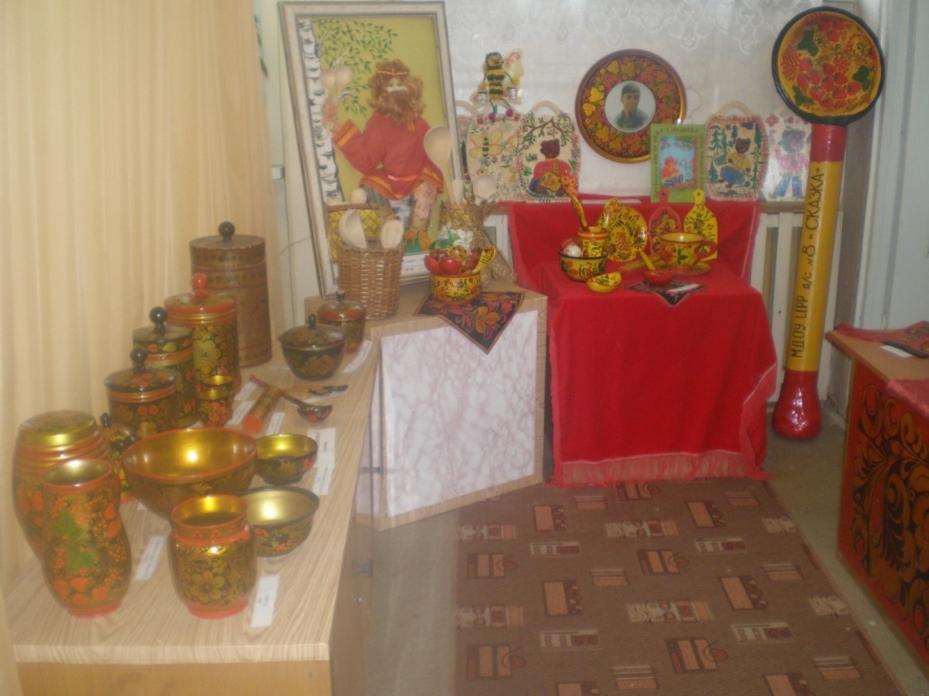
Предметно – пространственная
среда ДОУ
Изостудия
Музей искусства родного края
Интерьер детского сада
Комната русского быта
Центр изодеятельности в группе

